Slide 1

Desarrollo de Aplicaciones web Front End
Notes:
Dar refresh a la imagen homologando a la web.

Slide 2


El DOM de HTML
Document Object Model: Todo es un nodo

Slide 3
JavaScript y el DOM
Creación de componentes en el DOM
document.createElement
document.createTextNode
elemento.appendChild

Slide 4

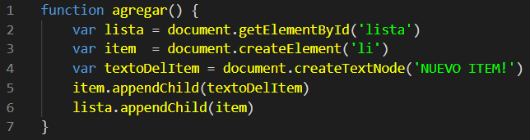
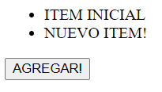

Crear elementos
JavaScript y el DOM
AGREGAR!

Slide 5
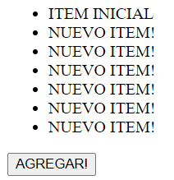
Crear elementos
JavaScript y el DOM
Línea 2: Obtiene el elemento lista desde el DOM
Línea 3: Crea un nuevo elemento del tipo <li>
Línea 4: Crea un nodo de texto con la frase "NUEVO ITEM!"
Línea 5: Agrega el nuevo nodo de texto como hijo del ítem <li>
Línea 6: Agrega el nuevo ítem <li> como hijo del elemento lista (<ul>)

Slide 6
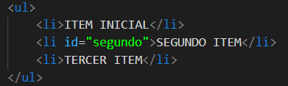
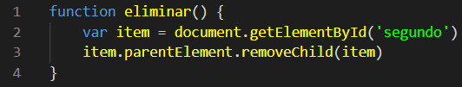
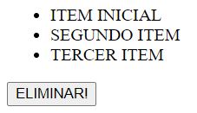
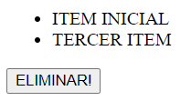
Eliminar elementos
JavaScript y el DOM
ELIMINAR!

Slide 7
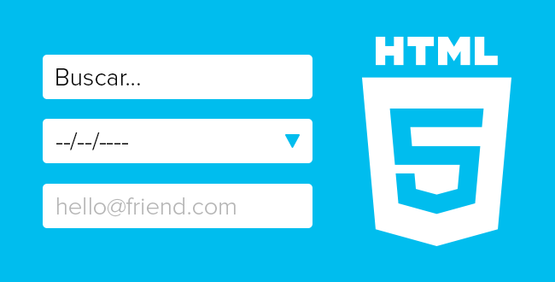
Formularios HTML5
Serie de componentes dispuestos para el ingreso de datos por parte del usuario, comúnmente acompañados de un botón para enviar dichos datos. Internamente se demarca con la etiqueta <form>

Slide 8
Formularios: <form>
<form action="misitio.cl" method="get" onsubmit="return validar()">
<!-- Acá van todos los elementos (inputs) del formulario -->
</form>
action: a qué dirección se dirigirá el sitio web cuando el usuario envíe el formulario.
method: qué método HTTP se utilizará para realizar la petición a la dirección especificada en action.
onsubmit: acciones a realizar en el momento que le usuario envíe el formulario. Típicamente validaciones.

Slide 9
Formularios: <input>
Componente para el ingreso de datos.
<input type="">
type:
button
submit
image
reset
file
color
range
select
date
datetime-local
month
time
week
radio
checkbox
text
search
url
password
email
number
hidden

Slide 10
<input> Propiedades comunes
placeholder
<input type="text" placeholder="tu nombre">

Slide 11

<input> Propiedades comunes
required
<input type="text" required>

Slide 12

<input> Propiedades comunes
autofocus
<input type="text" autofocus>

Slide 13

<input> Propiedades comunes
disabled
<input type="text" disabled>

Slide 14

<input> Propiedades comunes
readonly
<input type="text" readonly>

Slide 15

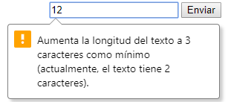
<input> Propiedades comunes
maxlength
<input type="text" maxlength="5">
minlength
<input type="text" minlength="3">

Slide 16
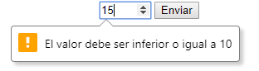

<input> Propiedades comunes
max
<input type="number" max="10">
min
<input type="number" min="5">

Slide 17
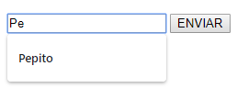
<input> Propiedades comunes
autocomplete
<input type="text" autocomplete="true">

Slide 18

<input> Propiedades comunes
spellcheck
<input type="text" spellcheck="true">

Slide 19
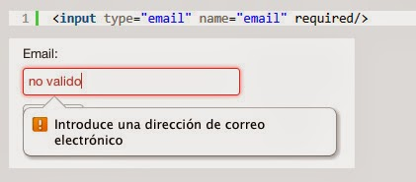
<input> Propiedades comunes
https://developer.mozilla.org/es/docs/Web/HTML/Elemento/input
Lista completa de propiedades

Slide 20
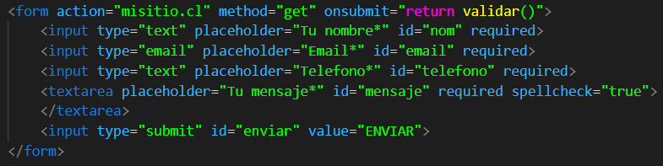
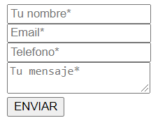
Formularios HTML5

Slide 21
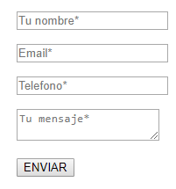
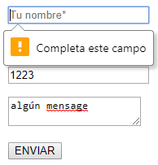
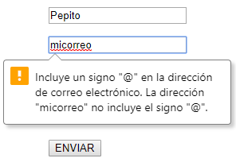
Formularios HTML5

Slide 22


Formularios HTML5
Las validaciones de formulario nativas de HTML tienden a mostrar rápidamente sus limitaciones
Las validaciones más profundas son posibles de hacer mediante JavaScript y su serie de métodos para acceder a los valores de los campos, como getElementById, getElementsByClassName, etc.

Slide 23
JavaScript: Formularios
Validaciones y funciones comunes
input | String | Date
elemento.value elemento.value.length isNaN(elemento.value) parseInt(elemento.value) parseFloat(elemento.value) | charAt() indexOf() lastIndexOf() replace() slice() split() toLowerCase() toUpperCase() | getDate() getMonth() getFullYear() getTime() setDate() setMonth() setFullYear() setTime()

Slide 24


Frontend
Actividad

Slide 25


